Slide 1
Ұсталық.
4-сынып

Slide 2
Сөздікпен жұмыс:
Ұста – мастер, кузнец
Шебер – мастер
Жүзік, сақина – кольцо, перстень
Зергер - ювелир

Slide 3
1-тапсырма. Сөйлемдерді оқы. Дәптерге жаз.
Ұста.
Ұста – зергелік бұйымдар жасайтын адам. Ол әр түрлі әдемі бұйым жасайды. Ұста күміс пен алтынды қолданады. Кейбір ұсталар зергелік бұйымдар жасаса, кейбіреулері үйге керек заттарды жасайды.

Slide 4

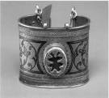
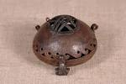
2-тапсырма. Сурет бойынша сөз, сөз тіркестер құр.
Не? Не?
Не?
КІМ?

